Slide 1
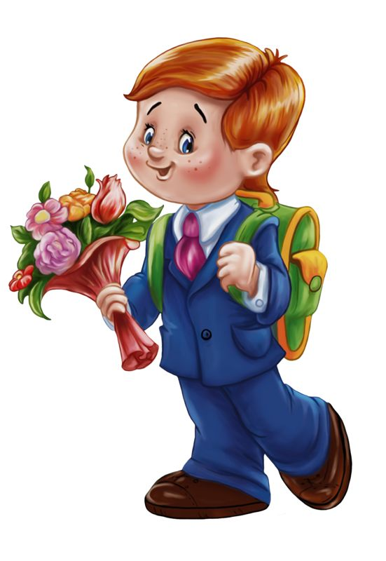
Урок обучения грамоте

Slide 2
Настрой на урок
В школу я прихожу, чтобы …

Slide 3


Slide 4
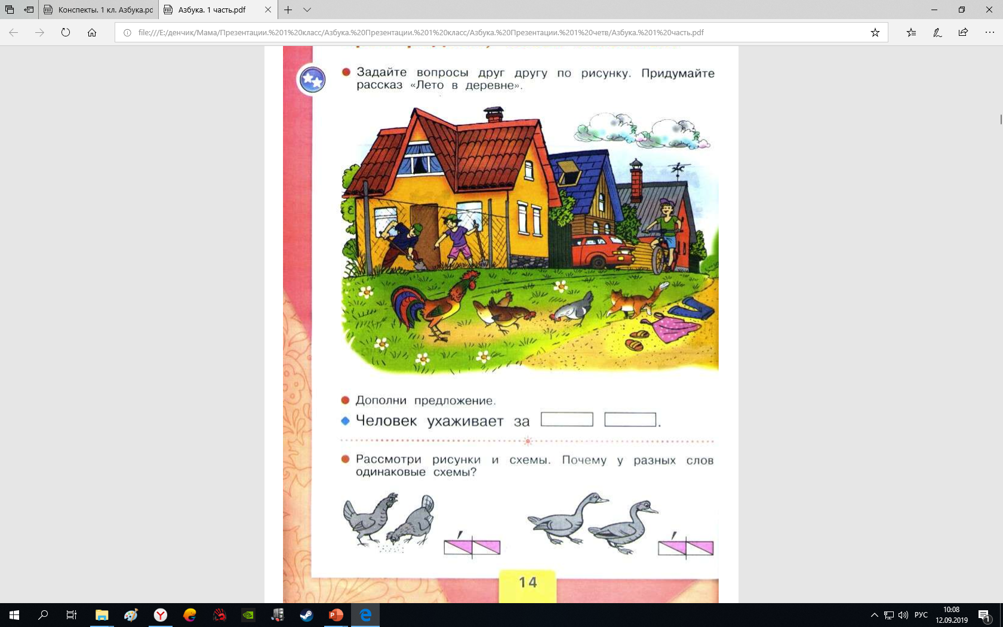
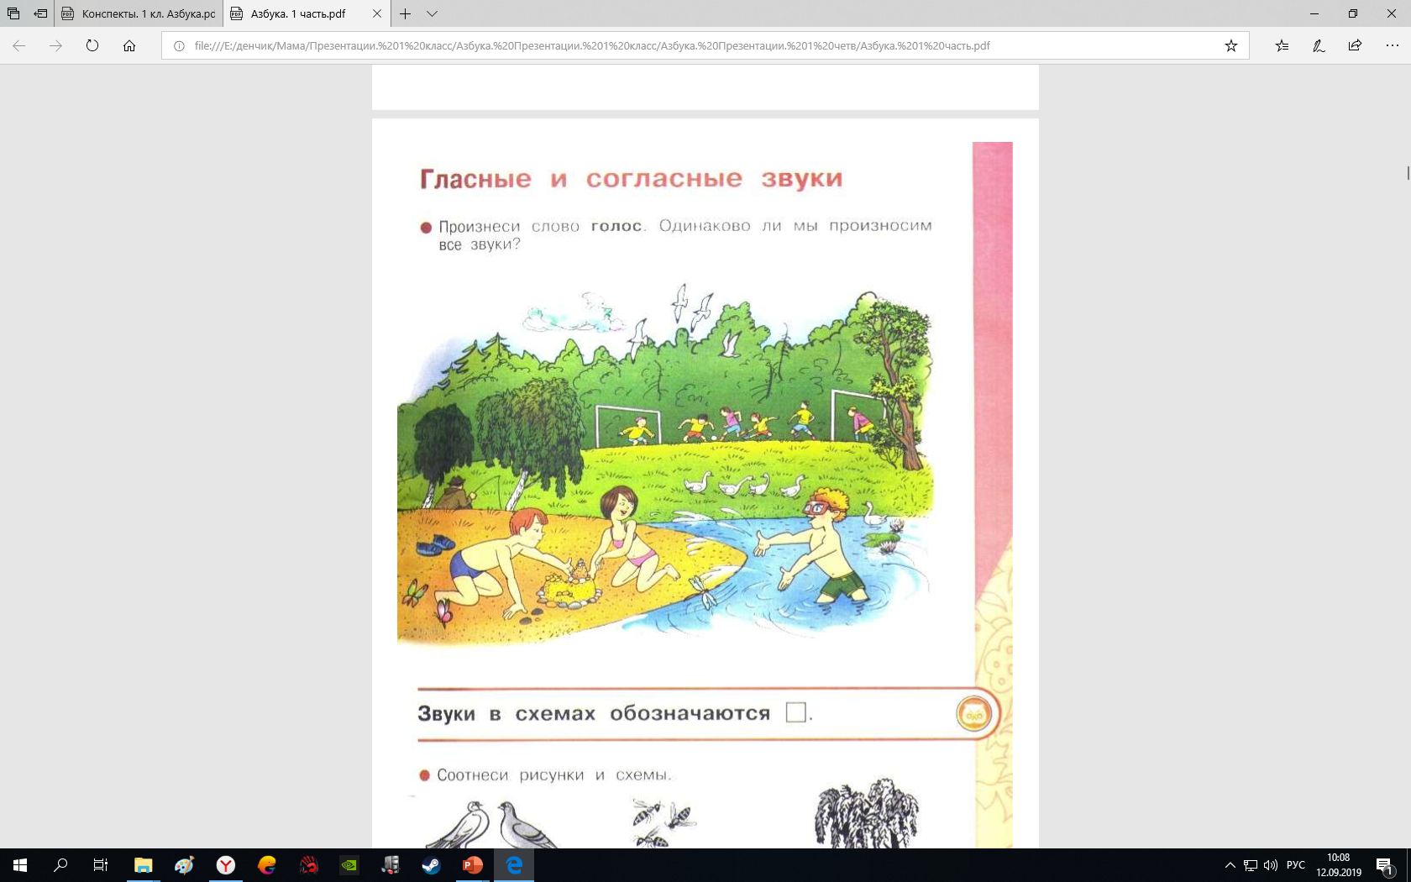
Составьте рассказ

Slide 5
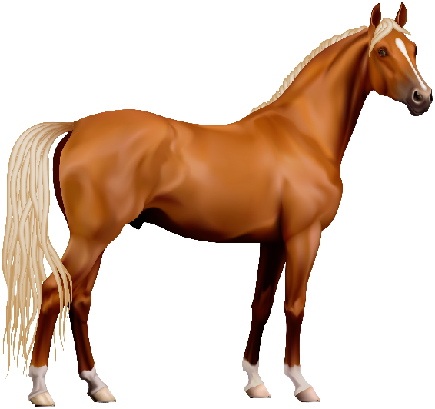
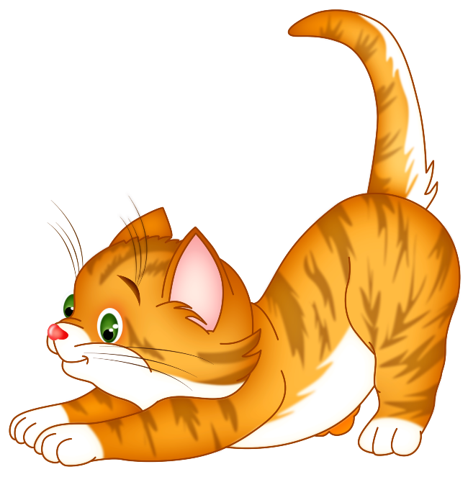


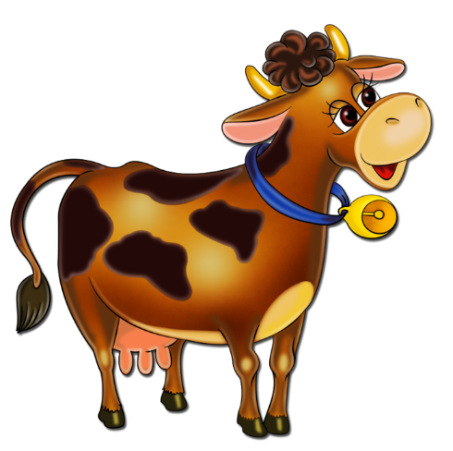
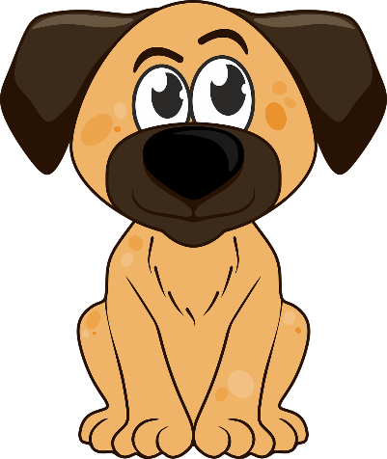


Угадай звук
Домашние животные

Slide 6
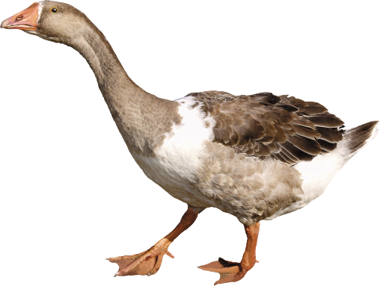
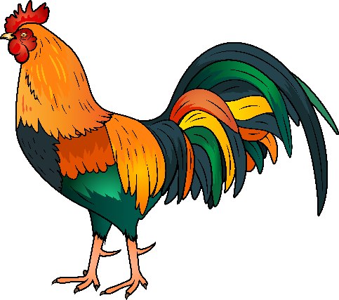

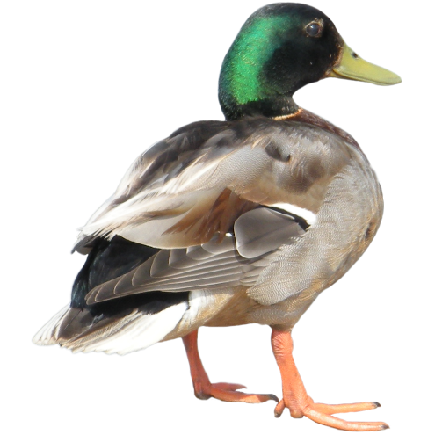
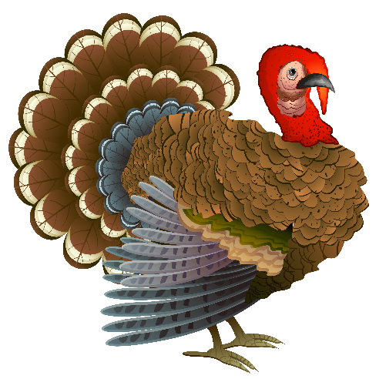

Домашние птицы
Угадай звук

Slide 7

Дополни предложение
Человек ухаживает за

Slide 8
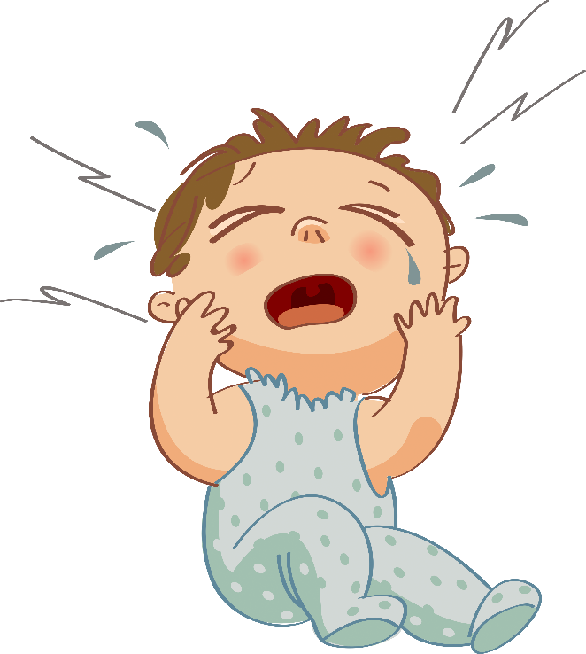
Кто издаёт звук?
А

Slide 9
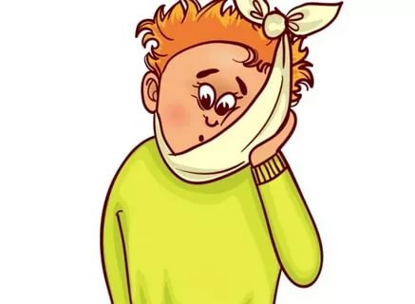
Кто издаёт звук?
О

Slide 10
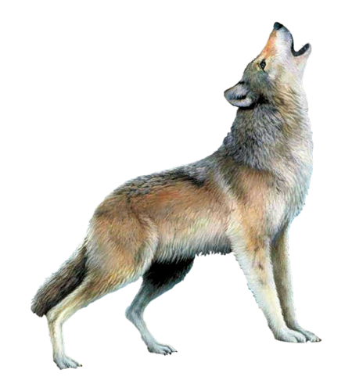
Кто издаёт звук?
У

Slide 11
Произнеси звук
А
О
У
И
Ы
Э

Slide 12
??????
ГЛАСНЫЕ

Slide 13
Гласные тянутся песенкой звонкой
И-И-И

Slide 14
Могут заплакать и застонать:
О-О-О!
У-У-У!

Slide 15
Могут качать в колыбели Аленку
А-А-А!

Slide 16
Могут, как эхо, в лесу закричать:
АУ-АУ-АУ!

Slide 17
Могут лететь высоко в синеву:
И-А-У!

Slide 18
??????
А,О, У, И, Э, Ы

Slide 19
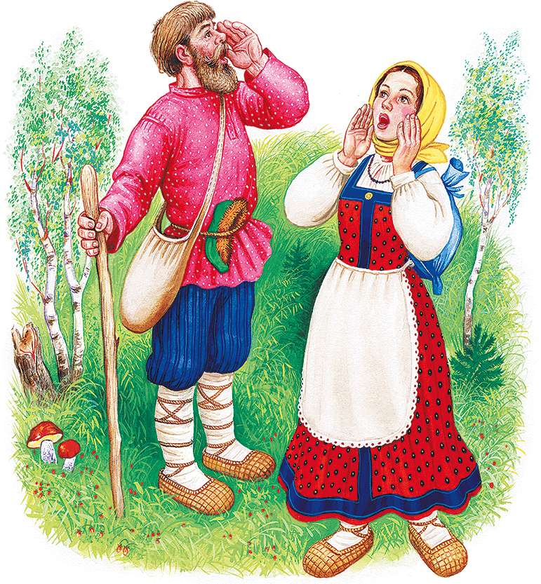
??????

Slide 20
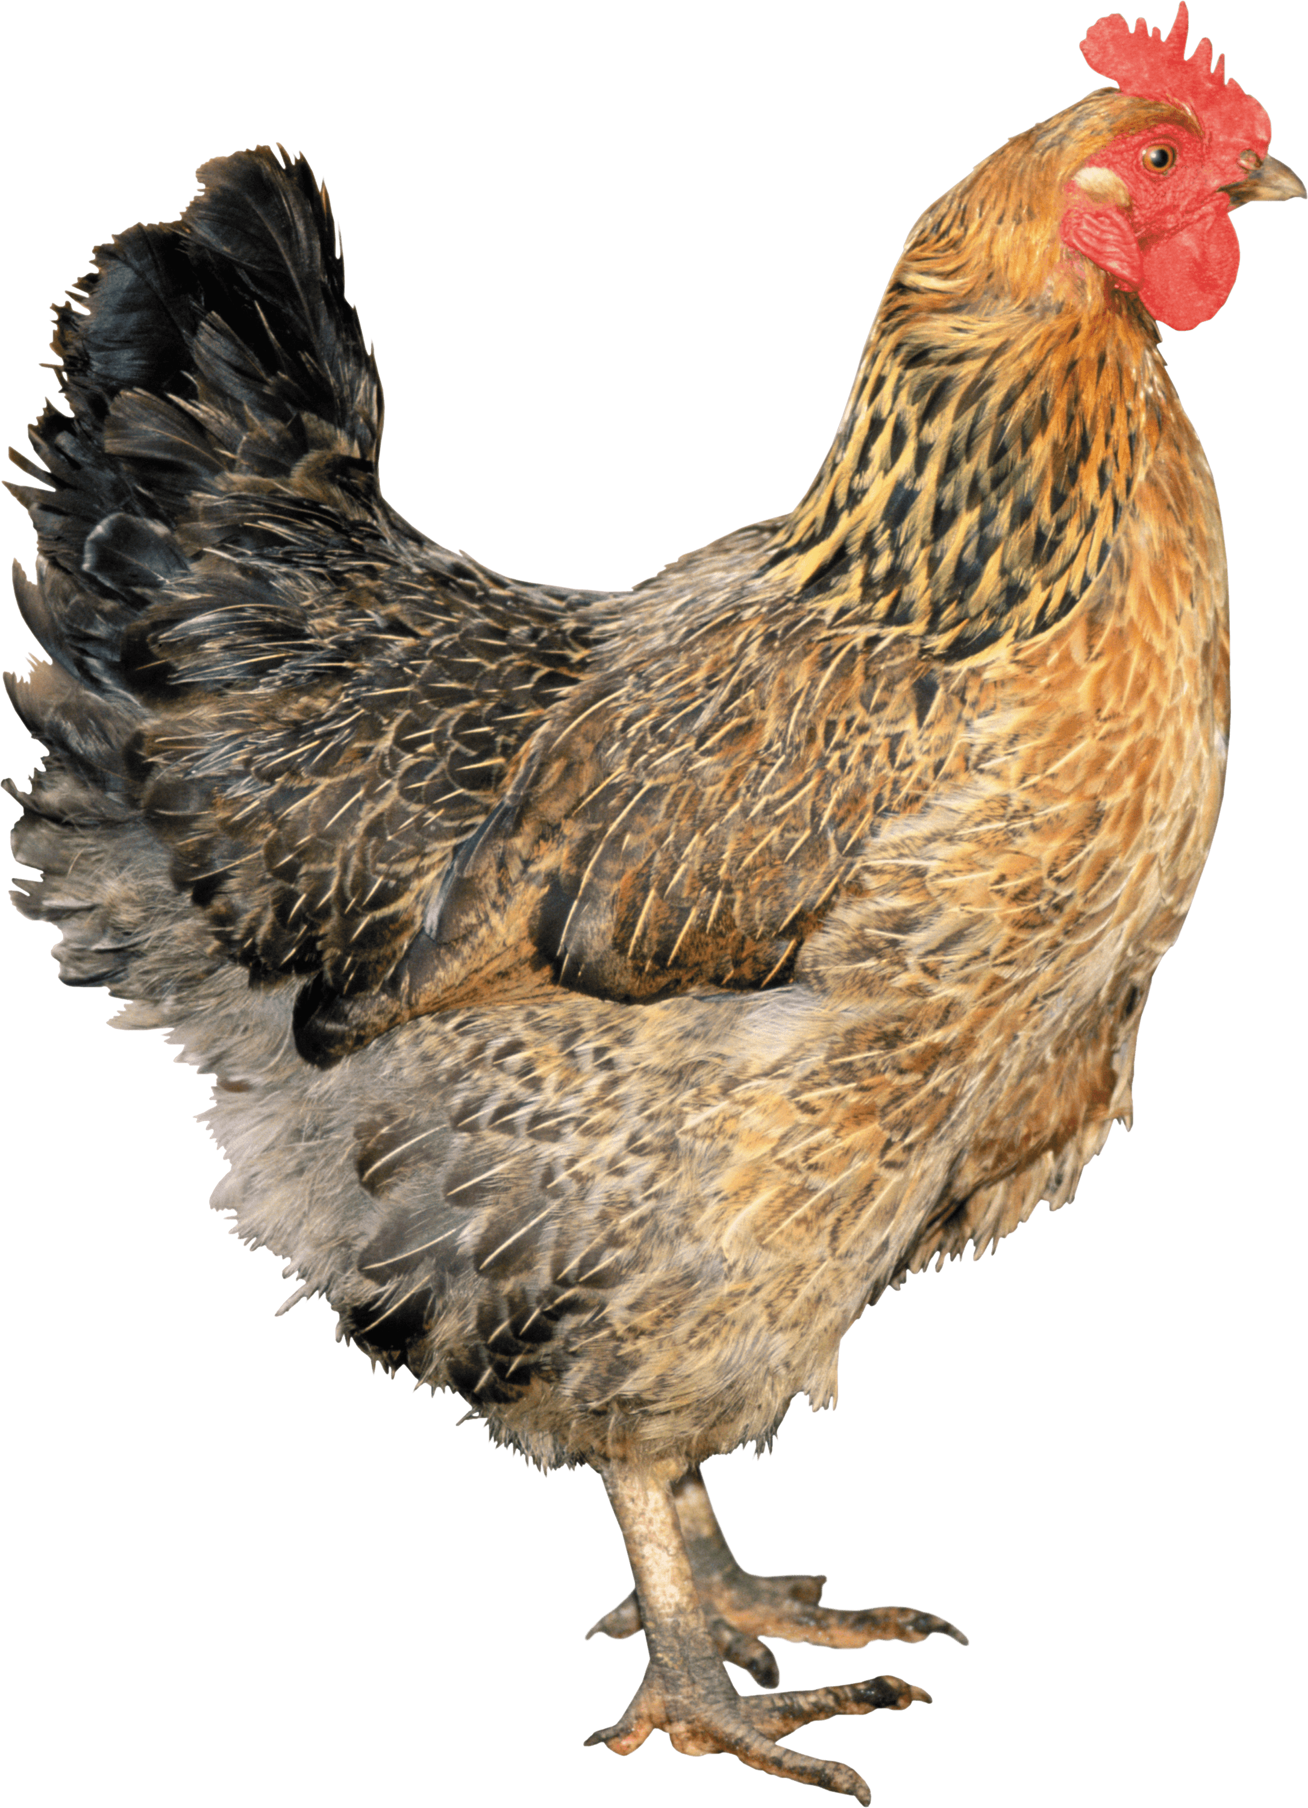
?????

Slide 21
?????

Slide 22
?????

Slide 23
?????

Slide 24
?????

Slide 25
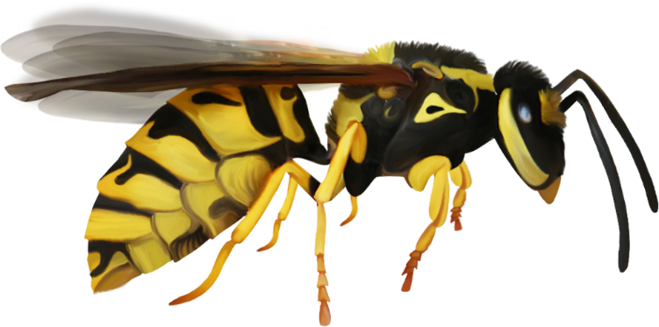
?????

Slide 26
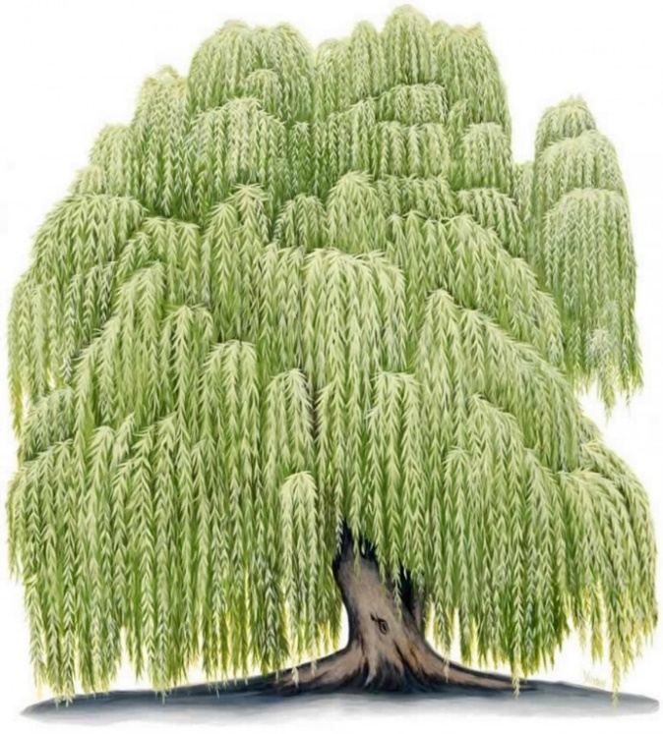
?????

Slide 27

?????

Slide 28
Итог урока
Мы узнали …

